Slide 1

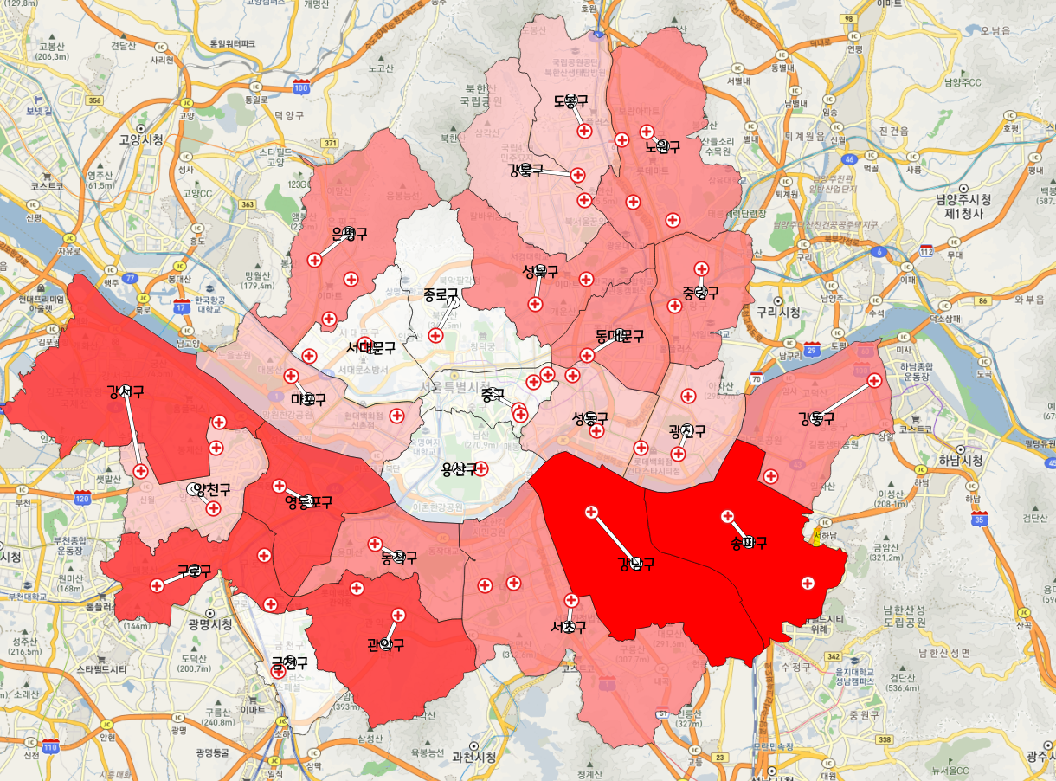
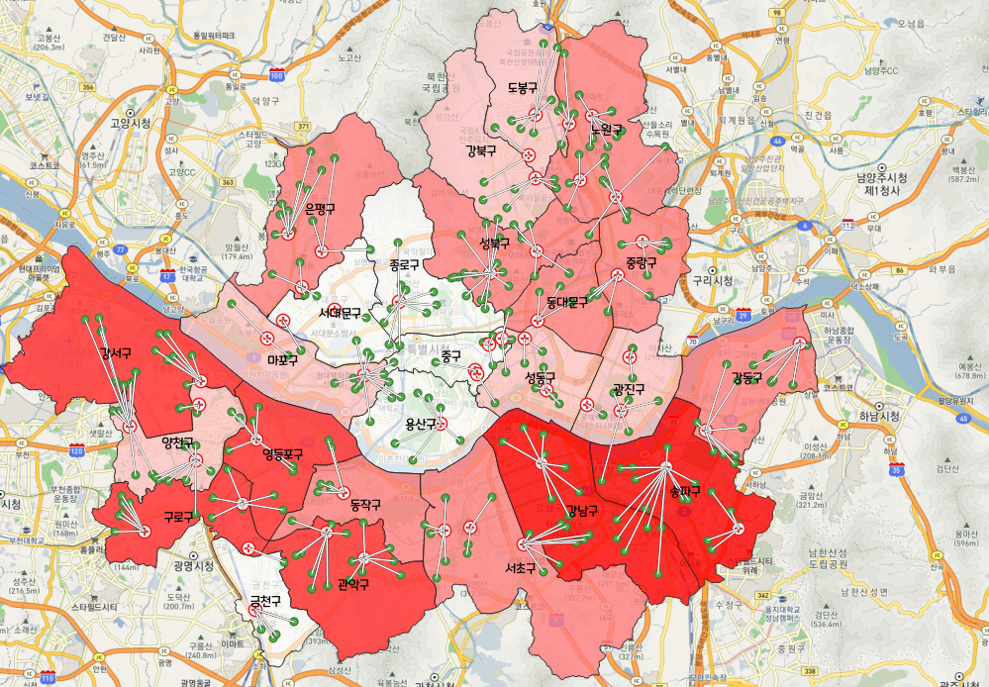
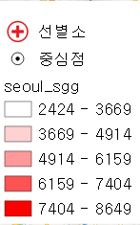
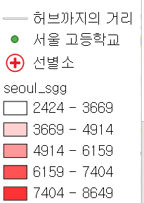
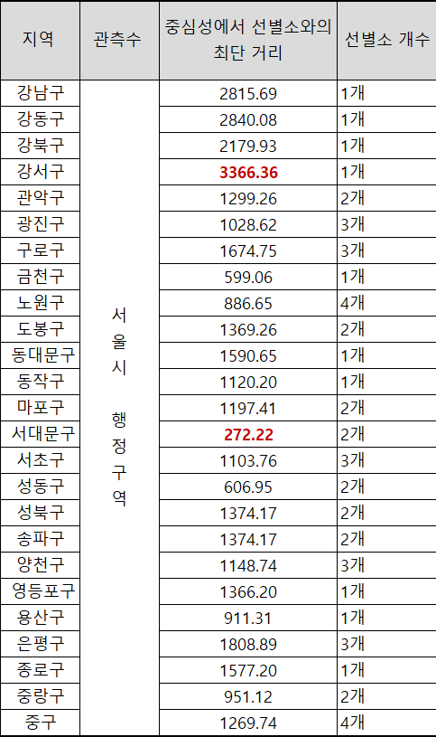
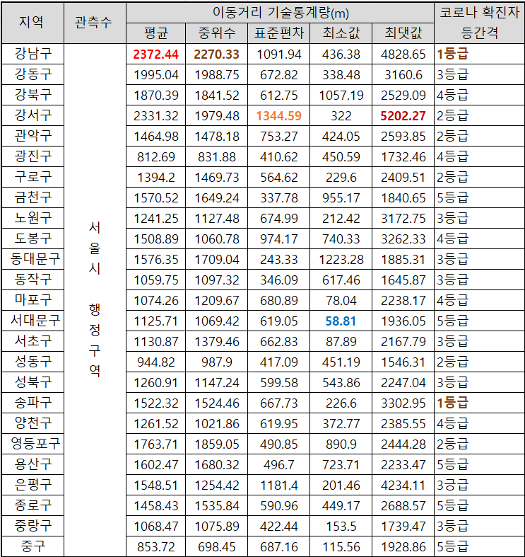
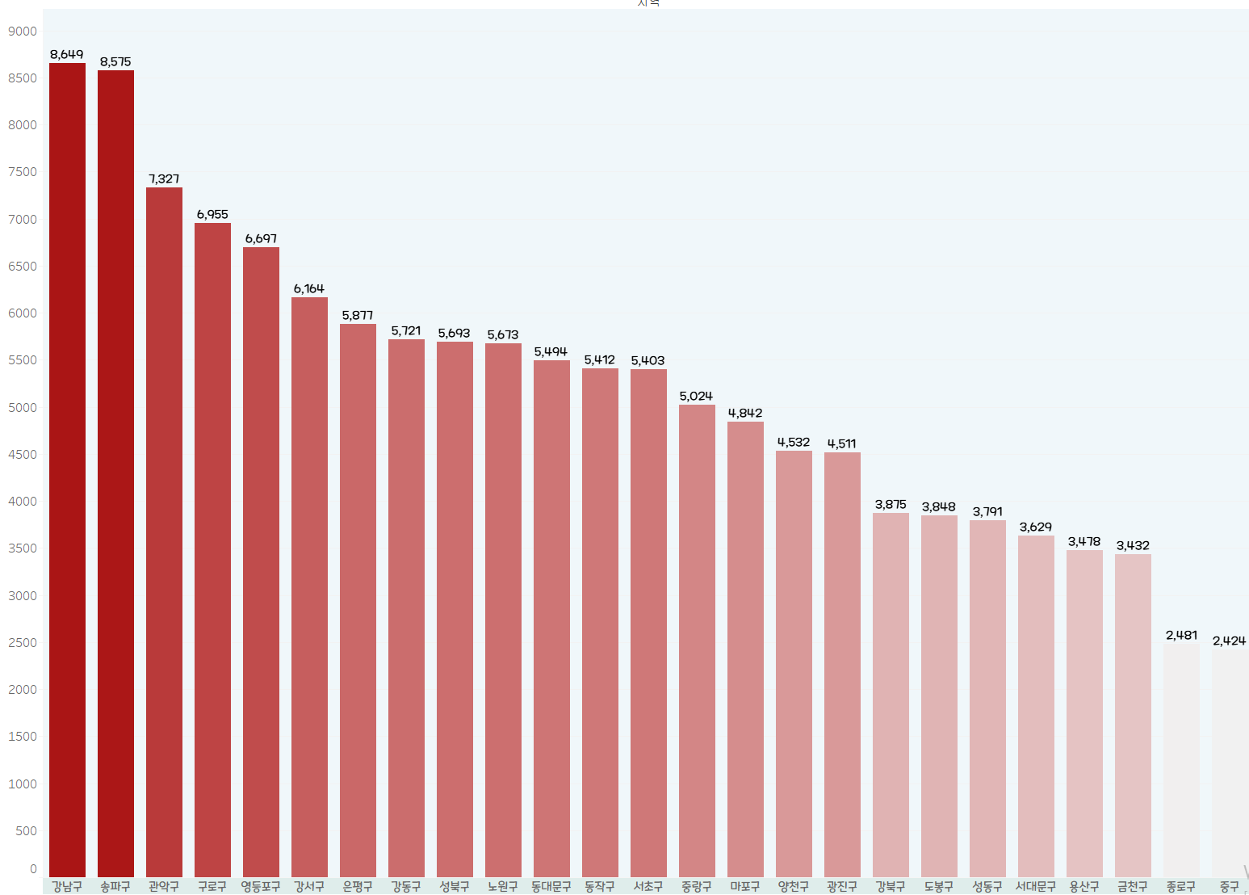
선별진료소 접근성 분석 - 서울 고등학교를 중심으로 -
데이터 분석 연습
20162209 사회학과 김종태
지도교수: 김미영
요약
선별진료소는 지금까지 코로나 감염여부를 확인하기 위한 곳으로 많은 역할을 해주고 있다, 최근 위드 코로나 이후에도 확진자가 계속 증가하는 가운데 11/22일 서울의 모든 고등학교가 전면 등교를 시작하면서 집단감염이 이제 고등학교로부터 나올 확률을 증가할 것으로 판단된다. 이에 본 연구는 선별진료소와 고등학교의 공간적 위치 중요성을 강조하며 서울의 어느 행정지역에 추가적인 선별소를 설치해야 하는지 거리분석을 통해 알아보고자 한다.
서론
본론
11월 22일 이후 전국 고등학교가 2년 만에 전면 등교를 시작했다. 백신접종률도 낮은 고등학생들이 이 시점에서 다른 연령대보다 코로나 감염에 취약할 것으로 예상된다. 지금까지의 집단 감염은 교회, 시장, 직장, 등과 같은 시설에서 발생했다면 앞으로의 집단 감염은 고등학교에서 발생할 확률을 심각하게 고려해볼 필요가 있다. 이러한 고등학교 집단 감염을 신속하게 대처하기 위해서는 선별진료소의 위치는 중요하다고 할 수 있다. 이에 본 연구는 서울시의 고등학교와 선별진료소의 분포가 공간적으로 잘 배치되어 있는지 파악하고자 한다. 특히 서울시의 어떤 행정구역이 고등학교 주변에 추가적인 선별진료소 혹은 임시 선별진료소가 필요한지 알아보고자 한다. 본연구의 질문들은 다음과 같다.
1. 서울 행정구역 고등학교와 선별진료소와의 평균거리가 가장 높은 지역은 어디인가?
2. 선별진료소 혹은 임시선별진료소가 추가적으로 배치되어야 하는 지역은 어디인가?
3. 코로나 누적 확진자 수 지역을 고려할 때 선별진료소가 우선적으로 배치되어야 하는 곳은 어디인가?
<그림1>과 <그림2>는 공통적으로 지역별 코로나 확진자의 단계구분도 등간격을 지도에 나타낸 것이다.
<그림1>은 서울행정구역의 각 중심성과 선별진료소의 최단거리를 시각화 한 것이며 <표1>은 시각화를 표로 나타낸 것이다. Qgis 시각화와 표에서도 확인 할 수 있듯이 강서구의 최단거리가 3366m로 중심성에서 선별소까지의 거리가 가장 멀었으며 서대문구는 272m로 중심부와 매우 가까운 것을 확인 할 수 있었다. 중구 지역 같은 경우는 데이터에서 확인된 선별진료소 개수가 4개임에도 볼구하고 최단거리가 1269m로 중심부에서 엄청 가까운 편은 아니었다. 반면 서초구 같은 경우는 행정지역 면적이 중구에 비해 큼에도 선별진료소와의 최단거리가 1103m로 조금 더 짧았다.
<그림2>는 서울행정구역 각 고등학교들과 가장 가까운 선별진료소의 거리를 시각화 한 것이며 <표2>는 서울행정구역에 있는 각 고등학교들을 대상으로 연결된 선별진료소 거리들을 기술 통계량 표로 나타낸 것이다. 강서구에 있는 고등학교들은 선별소와의 평균거리가 2372m로 25개 행정구역 중 2순위로 높은 거리로 나타났다. Qgis 시각화 된 결과물로도 알 수 있듯이 상당히 거리가 멀어 강서구의 많은 고등학교들은 양천구 선별진료소 가는 것이 더 가까운 이동경로로 나타났다. 강남구 같은 경우도 대부분의 고등학교는 자기지역의 선별진료소로 연결된 것 보다 송파구와 서초구의 선별진료소로 연결된 경로가 더 많았다.
강남구와 강서구 같은 경우는 코로나 확진자 등간격도 상당히 높아 평균거리와 확진자 수를 고려할 때, 강남구와 강서구 지역에 추가적인 선별진료소가 필요해 보인다.
<그림1> 행정구역 중심성와 선별진료소와의 최단 이동거리 Qgis 시각화
<그림2> 서울 행정구역 고등학교와 선별진료소와의 최단 이동거리 Qgis 시각화
방법론
<표1> 행정구역 중심성과 선별진료소와의 이동거리 기술통계 분석표
<표2> 행정구역 고등학교와 선별진료소와의 이동거리 기술통계 분석표
1.) 데이터 설명
본 연구에서 활용한 데이터는 첫째, 공공데이터 [보건복지부_전국 지역보건의료기관 현황] 데이터이다. 이 데이터는 서울시의 보건소와 일반보건소의 주소, 시군구 위치 정보가 들어가 있으며 지도위에 데이터를 나타내야 하기 때문에 Geocoder-Xr를 이용해 좌표계를 생성하였다. 그리고 서울시에 있는 보건소들만 추출해 사용하였다. 데이터의 보건소는 서울 코로나 상설선별진료소 현황 사이트의 주소 위치 랑 일치함을 확인하였으며 상설선별진료소는 확진자랑 접촉한 사람들을 빠르게 검사해주는 시설이다.
둘째, [서울 전국 고등학교] 데이터를 사용하였다. 한 곳을 제외한 모든 고등학교는 주간운영으로 확인되었다. 이 데이터는 좌표계가 이미 적재되어 있어 Geocoder-Xr을 사용하지 않았다. 서울의 고등학교 수는 총 321개로 확인되었다.
셋째, 서울공공데이터 [코로나 확진자 현황] 데이터를 사용하였다. 이 데이터는 서울 지역별 코로나 확진자 수가 제공될 뿐만 아니라 확진자가 사는 지역 그리고 어디서 접촉했는지에 대한 기록이 나와있다.
2.) 연구 절차
연구 질문에 답하기 위해서 첫째, 대한민국 최신 행정구역 서울 shp파일을 다운 받았다. 서울 shp파일과 서울 코로나 데이터 ‘지역구＇를 중심으로 Join하였다. Join한 데이터를 단계구분도 등간격을 사용해 5등급으로 범례를 설정하였다. 등간격은 최댓값과 최솟값 차이를 5등분하여 동일한 간격으로 묶는 방식이다.
둘째, 서울 전국 고등학교 데이터를 Qgis를 불러온 후 만들어 놓은 서울 shp파일에 나타냈다.
셋째, [보건복지부_전국 지역보건의료기관 현황] 데이터를 서울 shp파일에 나타낸 후 심볼을 변경하여 도형 포인트가 보건소임을 알 수 있게 시각화 하였다.
넷째, 서울 shp파일의 중심성을 구하고 각 중심성과 보건소 사이의 거리를 구하였다. 사용한 거리분석은 최근접 허브거리 알고리즘이며 이 알고리즘은 피처와 가장 가까운 대상의 거리를 계산한다. 즉 각 서울 행정지역의 중심성에서 가장 가까운 선별소의 거리를 연결한 것이다.
다섯째, 연구질문에서 언급됐던 것처럼 서울행정구역의 고등학교와 선별진료소의 거리를 구하기 위해 최근접 허브거리 알고리즘을 Qgis 프로그램을 이용해 실시하였다. 마지막으로 각 지역의 고등학교들이 가장 가까운 선별소의 거리를 선택한 값을 계산하여 기술 통계량 표로 정리하였다. 기술 통계량 계산은 shp 파일을 R프로그램으로 불러온 뒤 계산하였다.
의의 & 한계점
서울에 있는 대부분의 고등학교 학생들은 위드 코로나 이후 대면으로 수업을 나가기 때문에 학생 한명이 코로나에 걸린다면 그 고등학교의 전교생이 선별진료소에 가서 코로나 검사를 받아야하는 번거로움이 발생할 수 있다. 이때 해당 고등학교와 지역 간의 거리가 멀다면 추가적인 감염 위협이 있을 수도 있고 효율성도 상당히 낮아진다. 따라서 이러한 공간적 접근 방식으로 고등학교와 선별진료소 간의 거리를 분석한 연구는 추후 유용할 것으로 생각된다.
이러한 최단 거리 분석은 고등학교 대상의 연구 뿐만 아니라 65세 이상의 어르신들의 거리분석에도 유용하게 사용될 수 있다고 생각된다. 현재 위중증 환자가 최다인 현 시점에서 65세 이상의 인구분포와 선별진료소와의 접근성 분석을 확장연구 한다면 이 연구는 좋은 선행 연구가 될 것이다.
본 연구는 다음과 같은 한계를 가지고 있다. 첫째, 임시선별소의 데이터를 가져오지 않았다. 현재 대한민국 서울은 공식적인 선별진료소가 아니라 임시선별진료소도 많이 설치되어 있다, 따라서 거의 모든 선별진료소를 가져와서 거리분석을 해야 조금 더 유용한 결과가 나올 것이다.
둘째, 코로나 확진자 데이터에서 환자의 접촉 데이터 정보를 이용하지 않았다. 이것을 이용하면 접촉지역의 공간을 레이어로 만들고 Qgis에서 버퍼분석을 실시 할 수 있을 것이다. 혹은 사회학에서 많이 사용되는 네트워크분석을 통해 서울의 어떤 지역은 어느 시설의 감염경로가 많았는지, 등을 시각화 해볼 수 있을 것이다. 이것은 본 연구와 같은 데이터를 사용할 수 있음으로 추후 바로 후속 연구에 도입할 수 있는 이점이 있다.
참고문헌: 대한지리학회지 제56권 제2호 2021(231~244) * 코로나-19 상설선별진료소 및 임시선별검사소의 공간적 접근성 분석 - 서울시를 사례로 강전영*･박진우**
<그림0> 서울행정구역 별 코로나 확진자 수 (11/19일 기준)

